Slide 1
プライマリ・ケアカンファレンス
倉敷中央病院 國永直樹

Slide 2
当院の背景
Notes:
当院の背景です。当院は中国地方の岡山県にあります。

Slide 3
南西部二次医療圏
Notes:
岡山県はこのような保険医療圏に区分けされており、当院は岡山県南西部圏域の倉敷市にあります。

Slide 4
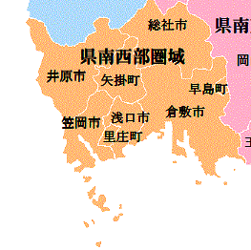
南西部二次医療圏
人口：70万人
65歳以上 27%
75歳以上 13%

Slide 5
南西部二次医療圏
病院：53施設 9,709床
一般病床：6,530床
療養病床：1,744床
精神病床：1,400床

Slide 6
南西部二次医療圏
一般診療所：515施設
病床数 ：781床

Slide 7
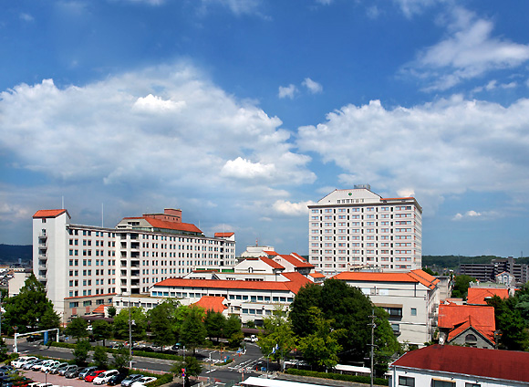
倉敷中央病院の概要
病床数：1,172床
-2020年度実績-
平均在院日数：11.4日
外来1日平均患者数：2,492名
手術件数：12,701件/年
救急患者数：38,226名/年
救急車受入数：9,844件/年
医師数：526名、看護師:1,365名
KurashikiCentralHospital
Notes:
まず当院の概要です。病床数は1161床。診療科は31科あり、精神科の入院病棟はありません。2014年の実績は、平均在院日数は12.3日、外来1日平均患者数は2796名、紹介率が69%で逆紹介率が99%です。救急患者数は63054名うち入院患者数は9200名でした。救急車受入が9125件、救急車搬入後入院した件数は約4200件であり、約50%が入院となっていました。救急車応需率は90%程度でした。

Slide 8
症例数 診断群分類出現数
DPC関連施設 2019年4月～2020年3月（令和元年度）
8

Slide 9
倉敷中央病院 内科外来
2021年5月まで当日受診可：6月から完全予約制（病院の方針）
紹介を待たせる日数：1日程度 急ぐ場合は予約を開けるか救急
紹介患者数 ：1-3枠/日程度、20名/月前後
外来受診者数：250名/月前後

Slide 10
症例

Slide 11
ここは内科外来です。

Slide 12
水曜日 午前9時 内科外来

Slide 13
17歳女性 高校生

Slide 14
主訴：朝起きられない

Slide 15
診察する前にどんな疾患を考えますか？

Slide 16
現病歴
3年前(中学2年生)頃から朝起きられず、叩いても揺さぶっても寝ている状態。月に1回くらいの頻度で、毎回2-3日学校に行けなかった。高校に入って落ち着いていたが、昨日急に再発し、当科受診。
辛いことはない。部活をやっている。動悸があった・頭痛・腹部違和感がある
自覚症状は寝不足気味(AM1:00-6:00)、過呼吸・しびれはない
食事摂取は良好。意識はある、自分の体じゃない感じで力が入らない

Slide 17
問診表の内容
【vital】血圧121/68mmHg 脈拍67回/分 体温37℃
【身長体重】160cm 50kg
【定期薬】ジエノゲスト：2㎎/day
【既往歴】多嚢胞性卵巣症候群

Slide 18
最初に記載していた身体所見
眼瞼結膜：貧血なし
腹部：圧痛なし

Slide 19
追加で確認したい事は？

Slide 20
鑑別疾患は？

Slide 21
その時の鑑別
起立性調節障害
睡眠障害
低血糖
副腎不全、甲状腺機能低下
抑うつ
適応障害

Slide 22
何の検査します？しません？

Slide 23
起立試験：大きな変化なし
臥位2分後 BP114/50, PR53
臥位4分後 BP116/57, PR59
臥位6分後 BP116/57, PR59
起立直後 BP120/66, PR63
起立2分後 BP117/64, PR64
起立4分後 BP117/64, PR66
起立6分後 BP111/64, PR69
起立8分後 BP121/64, PR67
臥位直後 BP122/67, PR64
臥位2分後 BP111/62, PR60
臥位4分後 BP119/64, PR58

Slide 24
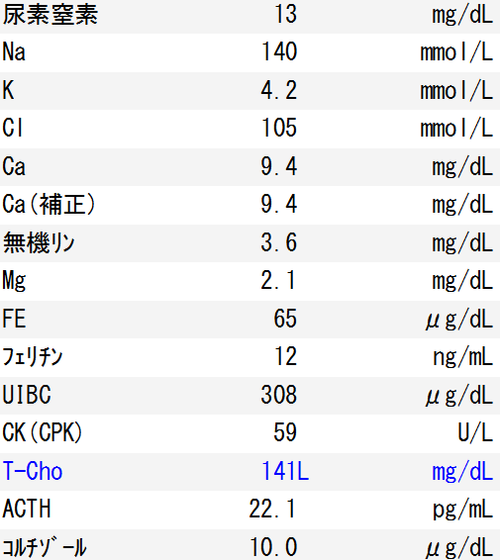

Slide 25
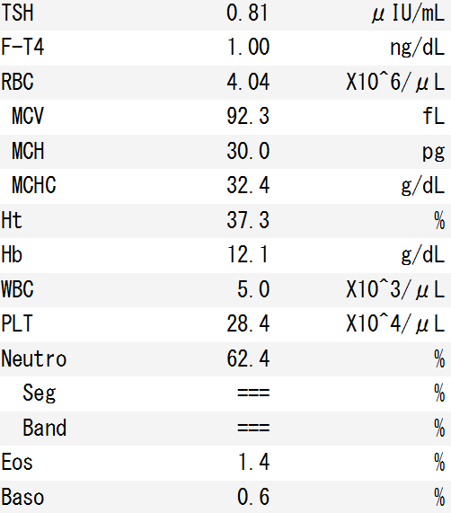
その日は採血して帰宅。

Slide 26
5日後

Slide 27
追加現病歴
中学2-3年生の時は月に1回程度。1日中動けないので、1-2日学校を休むこともあった。医療機関受診するも特に診断には至らなかった。
もともと目覚めは悪い方だが、朝動けなくなる時は、1階のソファまで降りては来るが、ソファで寝ているところを母親が叩いても、目を開けず起きられない。
このとき、本人の意識はあり、母親の声は聞こえている。しかし、体を動かそうとしても動かせない。頭痛や嘔気の随伴症状がある。
母親から聴取、けいれんの動きはない。

Slide 28
日中、眠気はない。
夜間寝ている間に特に症状ない。睡眠時間は0～6時。いびきをかいていることもある。
寝る前にスマホの画面はみない、イヤホンで音楽は聴いている。
週末の生活リズムの乱れは数時間程度(AM7,8時に起床など)であり、大きくはない。
他人から異常行動の指摘なし。
頭痛は普段からある。
吹奏楽部、とくに活動に支障をきたすことなし。
精神的なストレス(勉学、部活)は気にするほどのことはない。

Slide 29
月経痛は強いほう、排卵ないが出血する、1ヵ月前からジェノゲスト内服開始したところ
月経周期28-35日 1週間程度のずれはある
生活歴：2人姉妹、食生活偏食なし

Slide 30
身体診察 追加
眼瞼結膜縁蒼白なし
眼球結膜黄染なし
咽頭発赤・白苔なし
扁桃発赤・腫大なし
項部硬直なし
頚部リンパ節腫脹なし、圧痛なし
呼吸音清、左右差なし
心音整、雑音なし
下腿浮腫なし、手掌溝蒼白なし、spoon nailなし

Slide 31
神経学的所見：有意所見なし
脳神経所見異常なし
握力25.9/22.0kg(右利き)、四肢明らかな左右差・筋力低下なし
Romberg試験 陰性 、歩行問題なし
指鼻指試験 正常/正常 、回内回外試験正常/正常
明らかな腱反射亢進なし、左右差なし、Babinski 屈曲/屈曲、Chaddock 屈曲/屈曲
四肢に明らかな触覚低下なし、振動覚四肢で10秒以上

Slide 32
今までで何か気になる点がありましたか？

Slide 33
この患者さんは
Hb：12.1g/dl
MCV：92.3fl
フェリチン：12ng/ml
TSAT（鉄飽和度）：20%

Slide 34
こういうときのup to date

Slide 35
Causes and diagnosis of iron deficiency and iron deficiency anemia in adults

Slide 38
Transferrin saturation：TSAT
serum iron ÷ TIBC x 100（％）
※TIBC=Fe+UIBC
（TIBCとUIBC同時採血は査定されます）

Slide 39
この患者さんは
Hb：12.1g/dl
MCV：92.3fl
フェリチン：12ng/ml（当院の基準値:12-60ng/ml）
TSAT（鉄飽和度）：20%

Slide 41
経過
1ヵ月後：寝起きはつらいが前より大分まし、学校にいけてる
2ヵ月後 休むようなことはなくなった
3ヵ月後 ふらつきなし、学校にも行ける
5ヵ月後 学校に行けない日は0になった、とても楽しい

Slide 42
経過

Slide 43
診断：鉄欠乏症 Iron deficiency without anemia

Slide 46
北米では少なくなってきているが
アジアではまだ多い

Slide 47
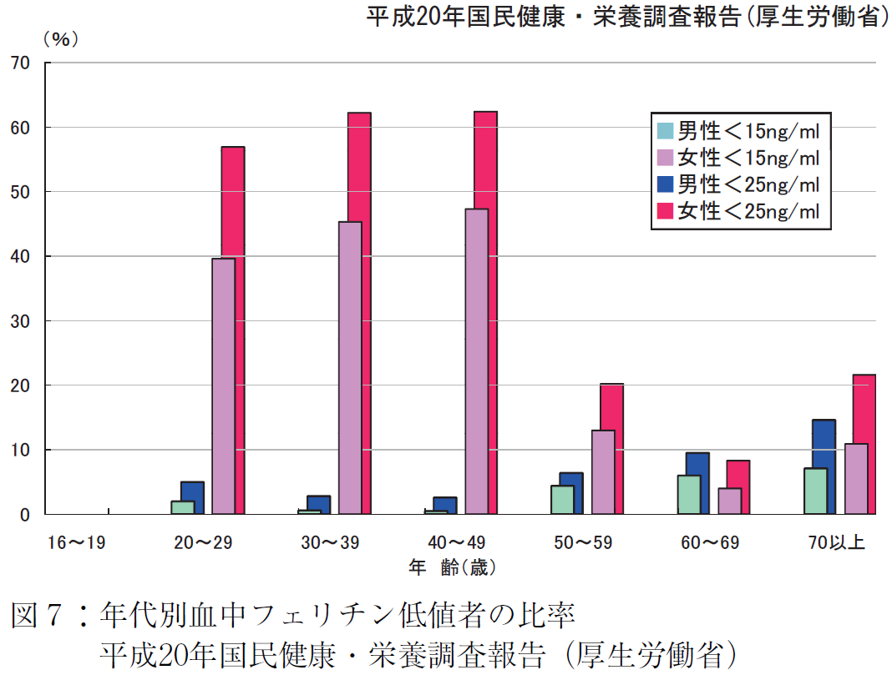

Slide 48
なぜ低いのか？

Slide 55
症状が軽快し終診
になった患者さん

Slide 56
（貧血のない）鉄欠乏症は多い
鉄欠乏性貧血：5%程度
鉄欠乏症：30-40%（月経のある女性の）
貧血はないが、貯蔵鉄（フェリチン）の低下あり
WHOも指摘 日本は対策が未だ

Slide 57
鉄欠乏症による様々な症状
寝つきが悪い
疲れやすい
肩がこりやすい
湿疹ができやすい
頭痛、頭重感がある
微熱がある
注意力が低下しイライラする
神経過敏
動悸
息切れ
むくみ
爪が変形しやすい
食欲不振
口角口唇炎
立ちくらみがする
体がパキパキ鳴る

Slide 58
Iron deficiency in infants and children <12 years: Treatment

Slide 59
補完食について：WHO
https://apps.who.int/iris/bitstream/handle/10665/66389/WHO_NHD_00.1_jpn.pdf;jsessionid=CE20997C62E6F9E4923F3E1D6042EC2A?sequence=2

Slide 60
また鉄、、。身の回りに多い鉄欠乏。
https://apps.who.int/iris/bitstream/handle/10665/66389/WHO_NHD_00.1_jpn.pdf;jsessionid=CE20997C62E6F9E4923F3E1D6042EC2A?sequence=2

Slide 61
稲葉雄二,他:鉄欠乏性貧血-食育の観点から-.小児科診療 2:311-316,2009

Slide 62
当科で行ってる工夫
鉄欠乏症を疑う、年齢と性別から
MCVに敏感
月経が始まる12歳前後からの症状の変化の確認
月経前症候群の確認
基礎体温の測定（不明熱での紹介の場合）
妊娠適齢期の女性には補完食についても説明
ママ友への拡散も考慮
胃術後/炎症性腸疾患の方も困っていることが多い
部活している高校生/アスリートにも注意（男性）
一緒に連れてくる顧問の先生にも周知

Slide 63
当科で行ってる工夫
内服は隔日の方が嘔気などの副作用が出にくい
ビタミンCとの併用は吸収率が上がる報告もあるが確立されておらず副作用が増える報告もある。しかしフェリチンは上がる印象。
月経や出血がない患者さんは少量でOK
フェリチン：50-80ng/mlを目標に 症状の改善を目指す
症状が強い場合は先に静注も検討
婦人科との連携は必須。消化管出血の除外が難しい。
Up to dateより

Slide 64
結語

